Slide 1
Univerzitet u Beogradu – Fakultet veterinarske medicine
20I1О09 BIOHEMIJA #24
METABOLIZAM AMINOKISELINA 2
Priredio:
Prof. dr Ivan B. Jovanović
The European Commission's support for the production of this publication does not constitute an endorsement of the contents, which reflect the views only of the authors, and the Commission cannot be held responsible for any use which may be made of the information contained therein.

Slide 2
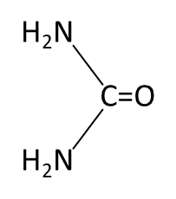
CIKLUS SINTEZE UREE
U reakcijama metabolizmaazotnih jedinjena u jetri, pre svega tokom dezaminacije aminokiselina, izdvaja se gasoviti amonijak (NH₃).
- Amonijak reaguje sa vodom:
NH₃ + H₂O NH₄⁺ OH⁻
Nastali amonijum jon je veoma toksičan i mora veoma brzo da se ukloni.
Za ovo je zadužen metablički put poznat kao (Krebbs-ov) ciklus sinteze uree.
Zašto urea?
- U ureu se vezuju dva molekula amonijaka i jedan ugljen-dioksid.
Urea je lako rastvorljiva, transportuje se putem krvi i izlučuje preko bubrega.
U fiziološkim koncentracijama, urea nije toksična.

Slide 3
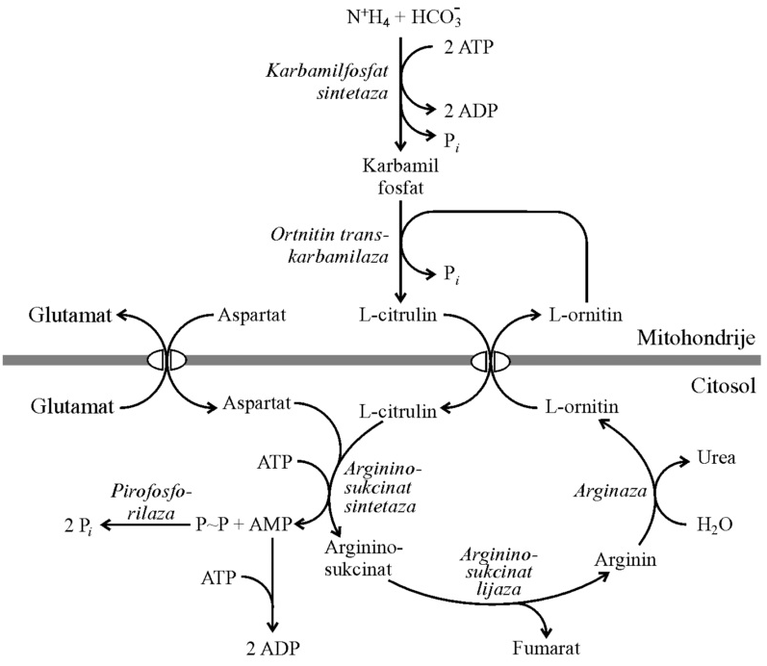
ZBIRNI PRIKAZ CIKLUSA
SINTEZE UREE

Slide 4
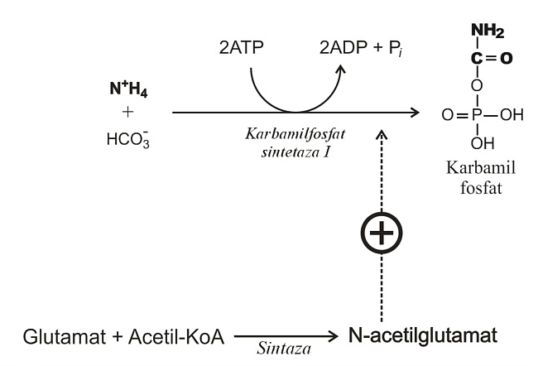
KONTROLA SINTEZE UREE
U mitohondrijama

Slide 5
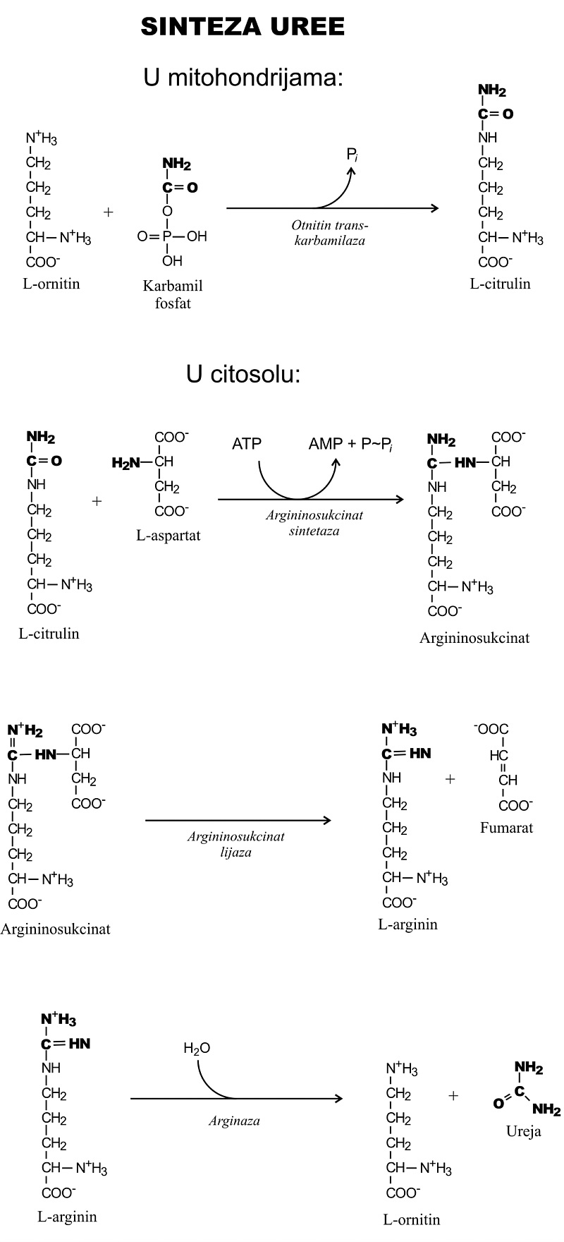
2
1
3
POJEDINAČNE REAKCIJE CIKLUSA SINTEZE UREE
4

Slide 6
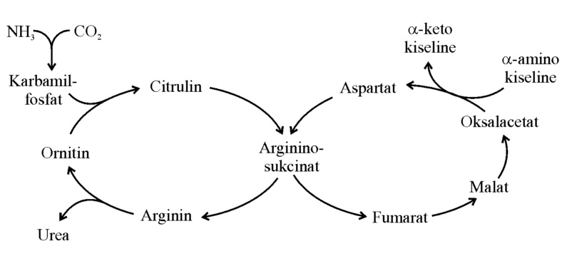
FUNKCIONALNA VEZA CIKLUSA SINTEZE UREE I CLK
CSU
CLK

Slide 7
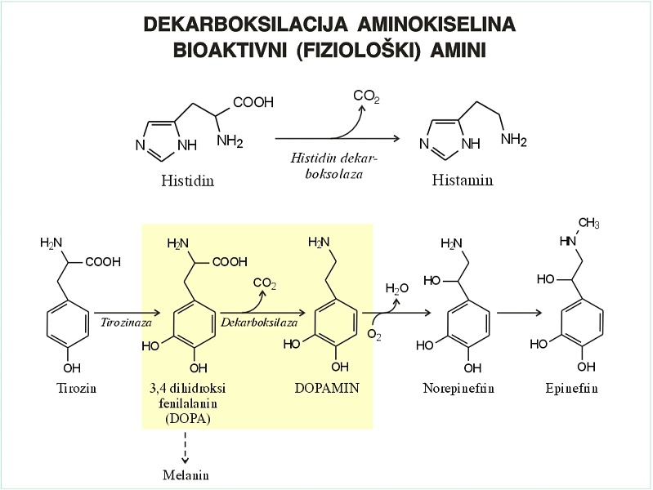
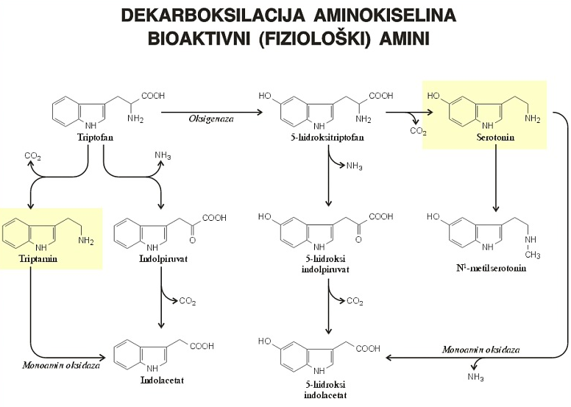
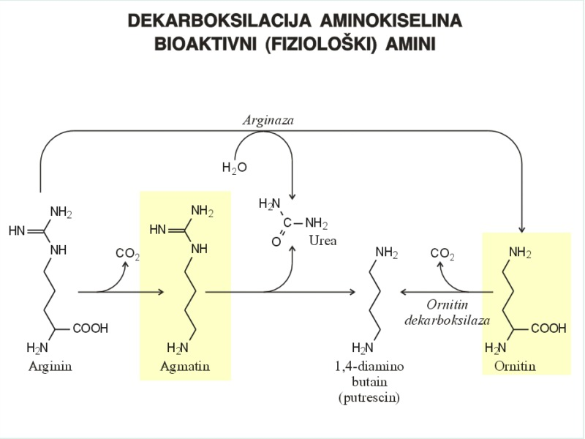
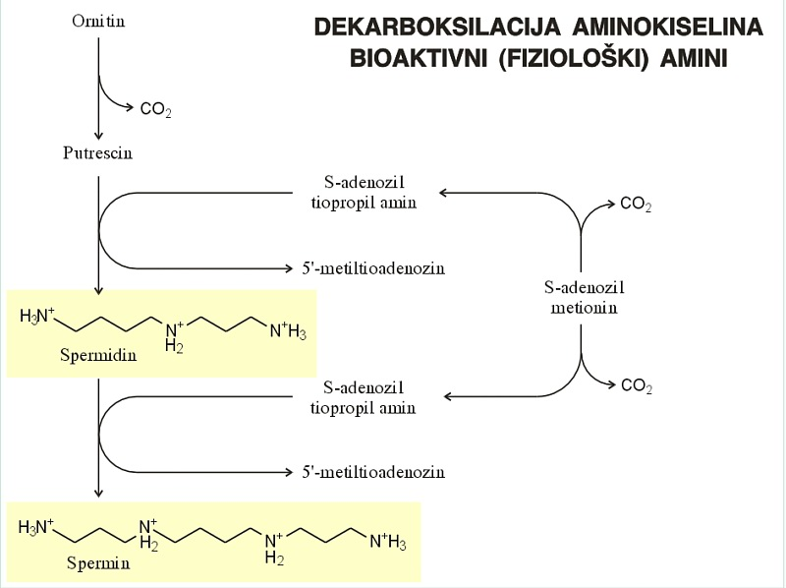

Slide 9
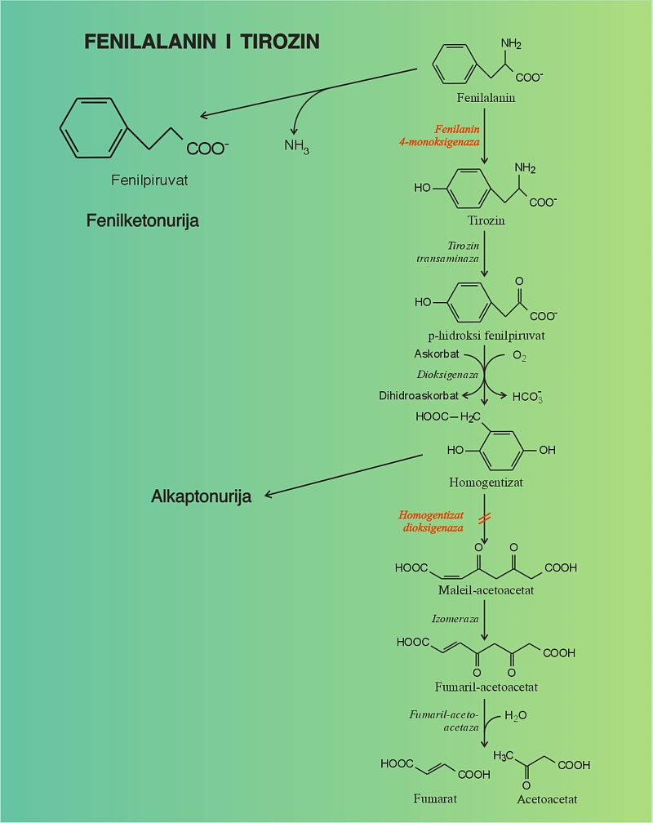
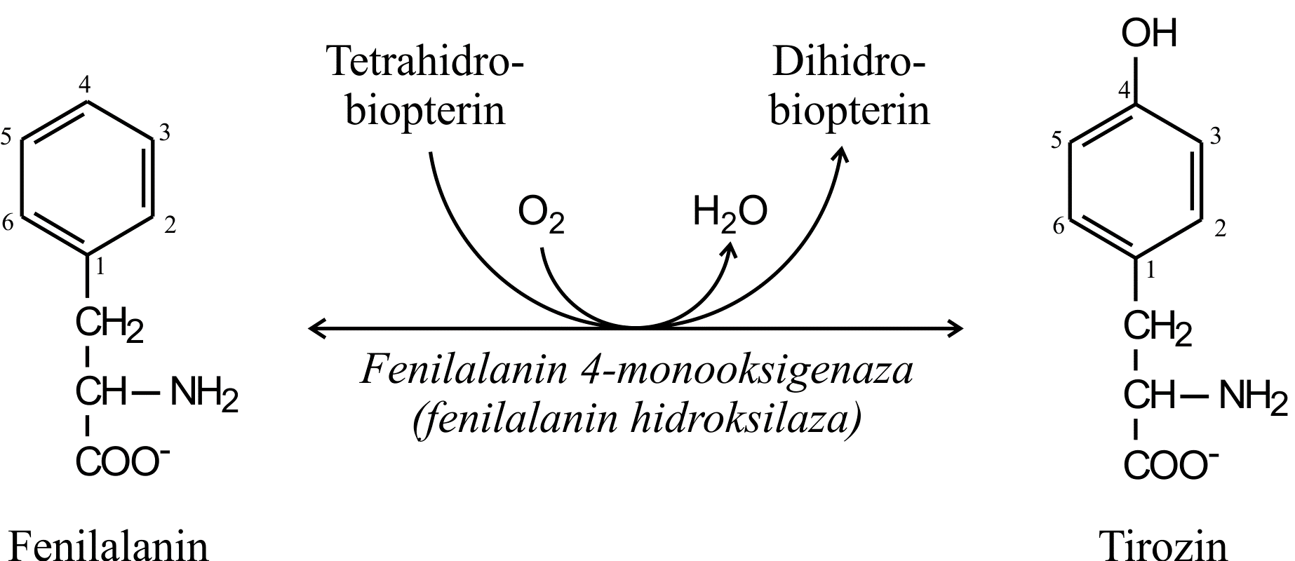
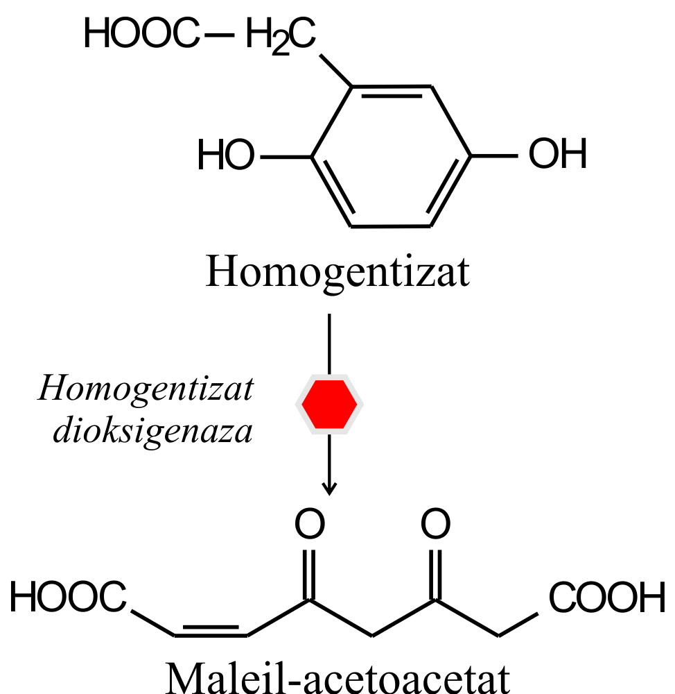
POREMEĆAJI METABOLIZMA
FENILALANINA I TIROZINA

